Slide 1

캡스톤 디자인 : 소나 조끼
Group 2

Slide 2
학과 | 학번 | 학년 | 이름
컴퓨터공학과 | 20171109 | 4 | 김승민
컴퓨터공학과 | 20171117 | 4 | 박재민
컴퓨터공학과 | 20171121 | 4 | 손호민
컴퓨터공학과 | 20171124 | 4 | 윤효원
컴퓨터공학과 | 20171131 | 4 | 전영석
팀 인원

Slide 3
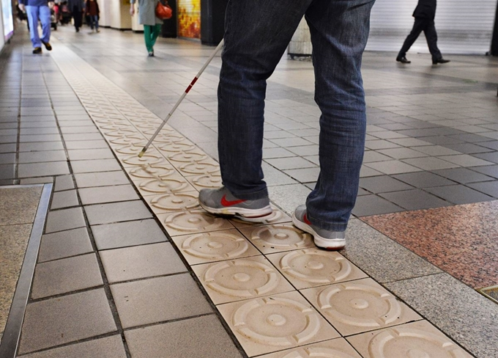
01 : 아이디어 계획
프로젝트 추진 계획
점자블록의 노후화, 열악한 장애인 시설
지팡이로 가늠이 불가능한 장애물(실내 시설 및 외부 간판)에 대한 상반신 안전 취약

Slide 4
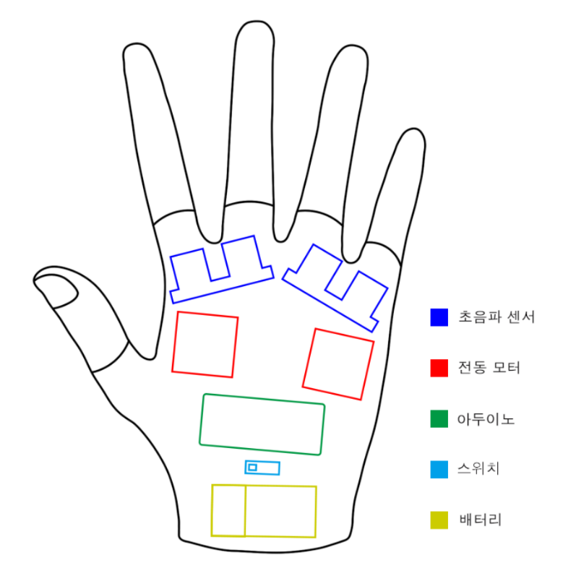
01 : 프로토타입 개발 및 구현
1. 1차 프로토타입 설계도
필요한 하드웨어
센서2 (초음파 센서)
모터2개 (전동 알림)
전원, 스위치
아두이노 나노 (소형화 및 경량)
오픈핑거 장갑 (점자읽기)
1차 회의 및 수정사항
장갑형은 무게가 많이 나가고 계속 손을 앞으로 둬야 한다는 불편함이 있어 그에 따라 조끼형으로 변환
목차

Slide 5
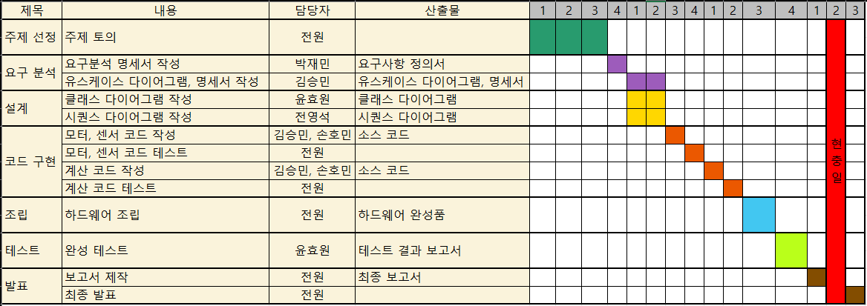
02 : 일정표
프로젝트 추진 계획

Slide 6
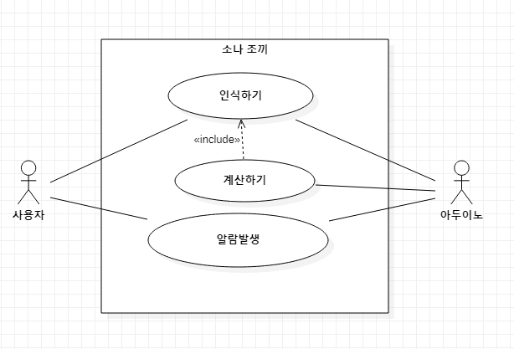
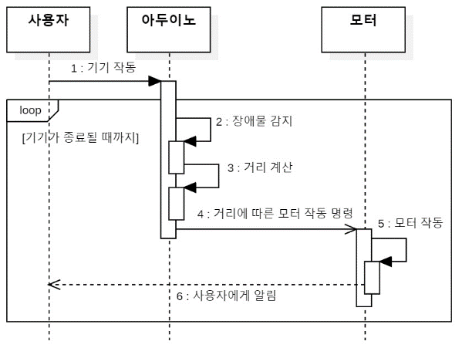
03 : 요구사항 정의
No | 요구사항 | 상세 내용 | 비고
1 | 초음파 측정 | 초음파 센서를 사용하여 전방 물체를 측정한다 | 초음파 센서 필요
2 | 계산하기 | 아두이노를 통해 거리에 따른 진동값을 판단하여 그에 따른 진동모터 출력값을 모터 보드를 통해 조정한다 | 아두이노 필요
3 | 진동 발생 | 출력값에 따라 진동 모터를 작동하여 전방 물체와의 거리를 진동을 통해 알려준다 | 진동 모터, 모터보드 필요
유스케이스, 시퀀스 다이어그램

Slide 7
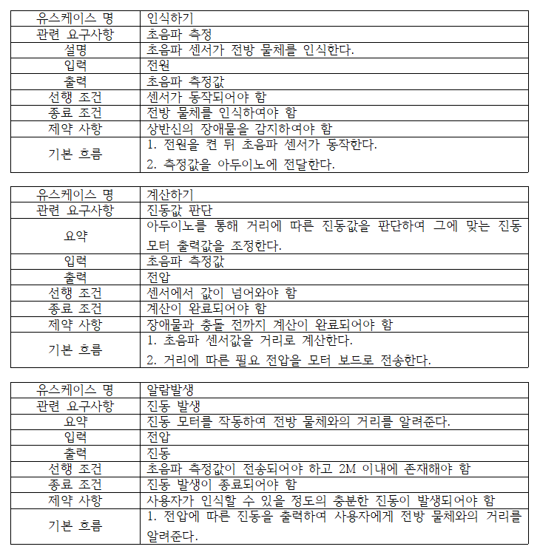
04 : 유스케이스 명세서

Slide 8
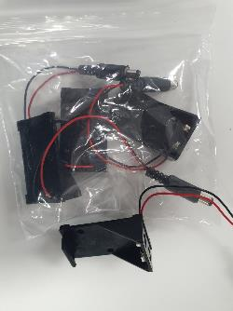
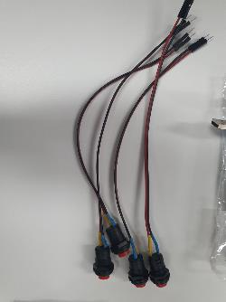
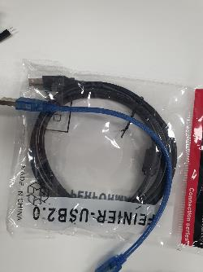
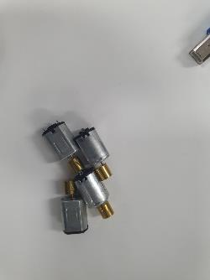
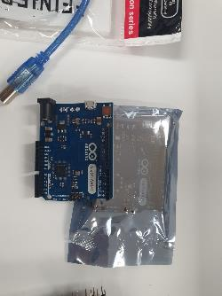
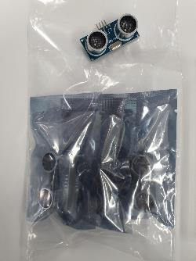
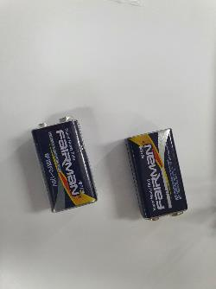
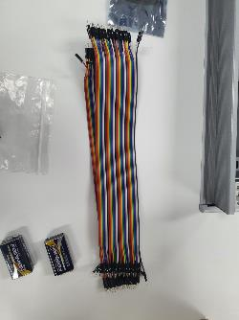
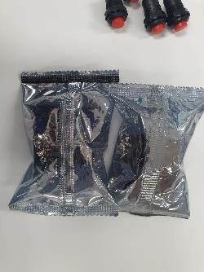
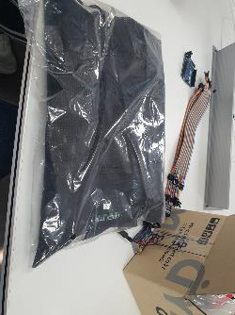
05 : 프로토타입 개발
1. 하드웨어 종류
(여분 포함)
스위치 4개
케이블 2개
아두이노 2개
모터 4개
모터보드 2개
점퍼선 2묶음
건전지 2개
초음파센서 5개
건전지 연결케이스 4개

Slide 9
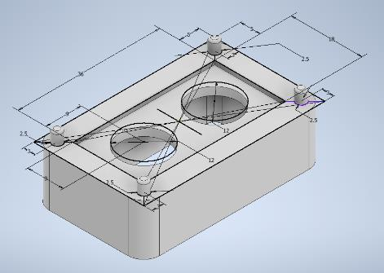
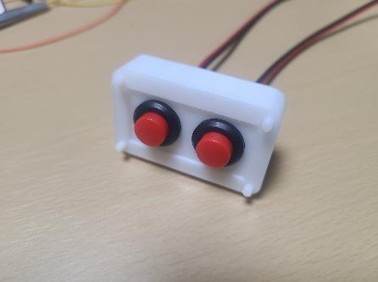
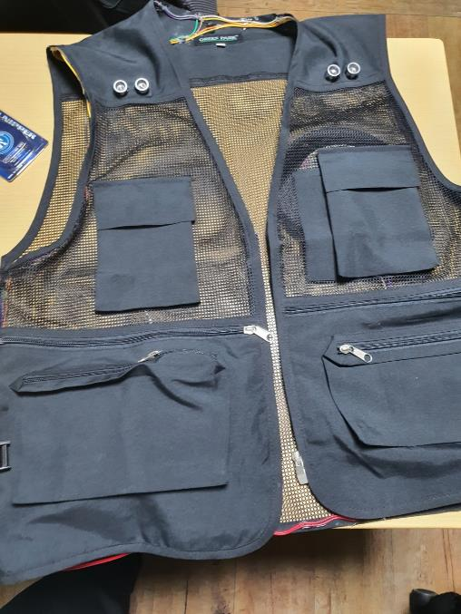
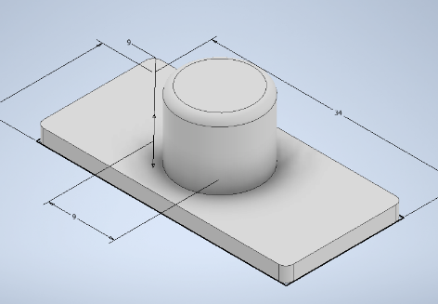
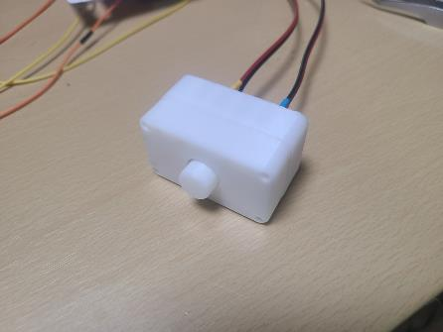
05 : 프로토타입 개발
1. 3D 프린터 출력 및 제품 제작
(여분 포함)
스위치 2개를 편의성을 위하여 하나로 병합하기로 판단.
3D프린터를 이용하여 전용 케이스 제작, 점선 표기에 위치

Slide 10
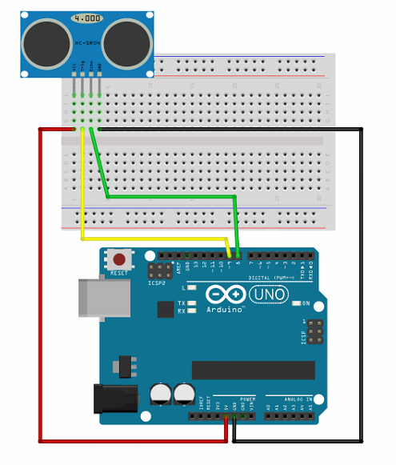
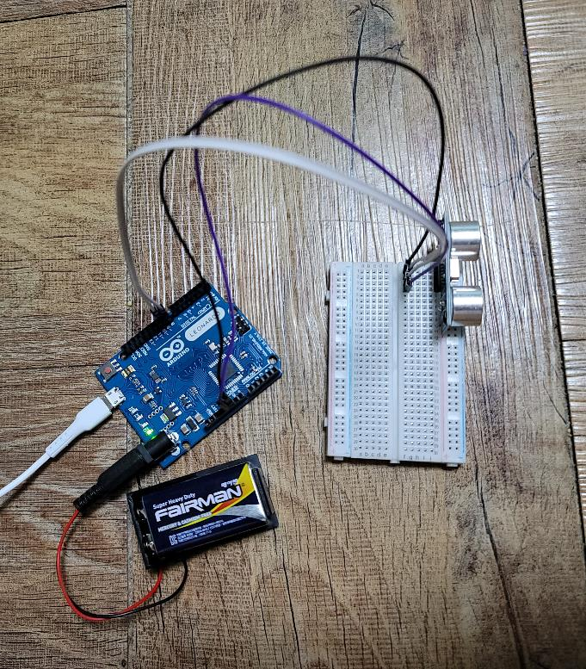
06 : 하드웨어 테스트 코드
아두이노 회로 작성 (https://fritzing.org/)
거리측정이 만들고자 하는 제품에 문제점이 없는지, 하드웨어가 정상 작동하는지 점검

Slide 11
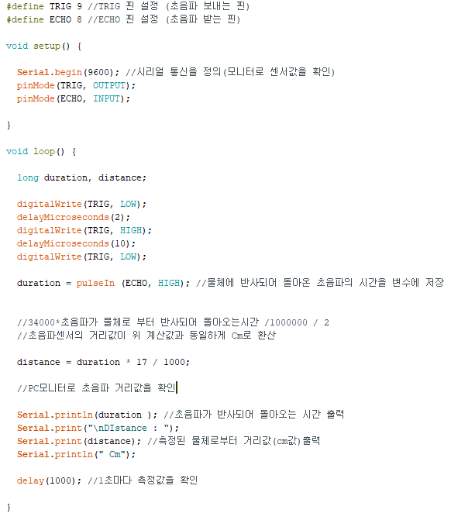
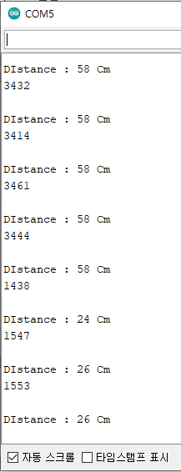
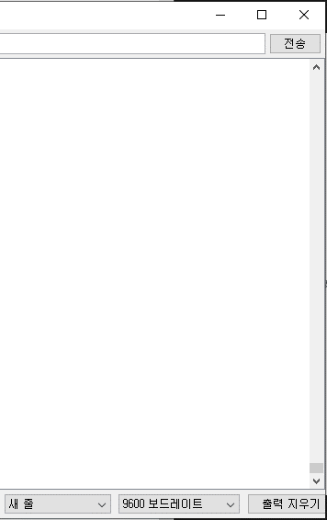
06 : 하드웨어 테스트 코드
아두이노 회로 작성 (https://fritzing.org/)
거리측정이 만들고자 하는 제품에 문제점이 없는지, 하드웨어가 정상 작동하는지 점검

Slide 12
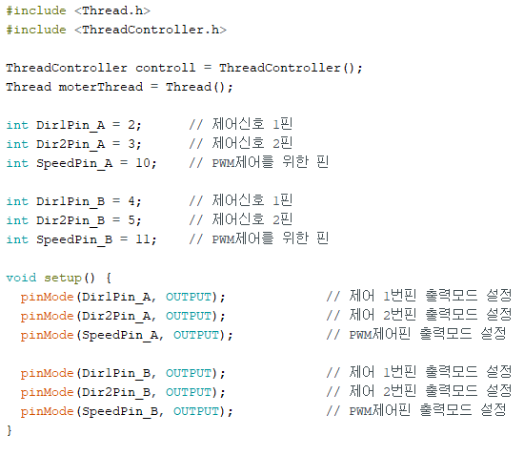
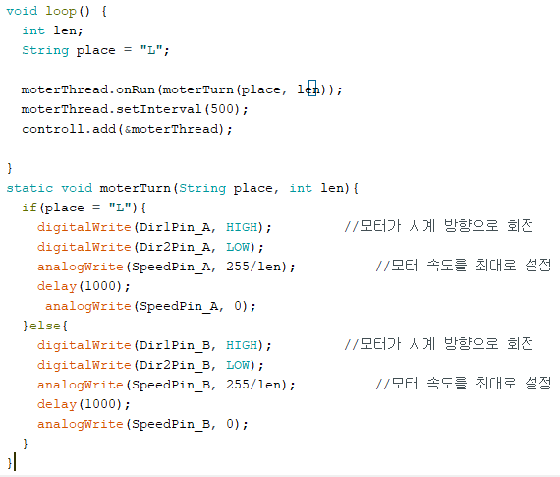
06 : 하드웨어 테스트 코드
거리 알림을 위한 진동모터의 멀티스레드 코드 작성

Slide 13
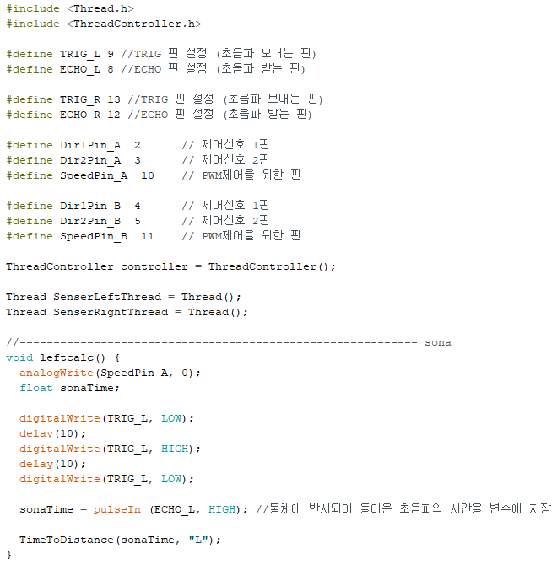
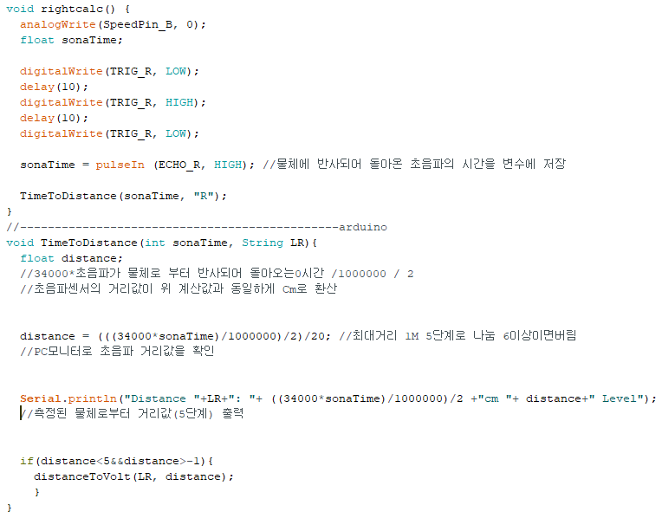

07 : 최종 코드
초음파 센서에서 받아온 값(거리)에 따라 진동 모터의 세기가 정해짐

Slide 14
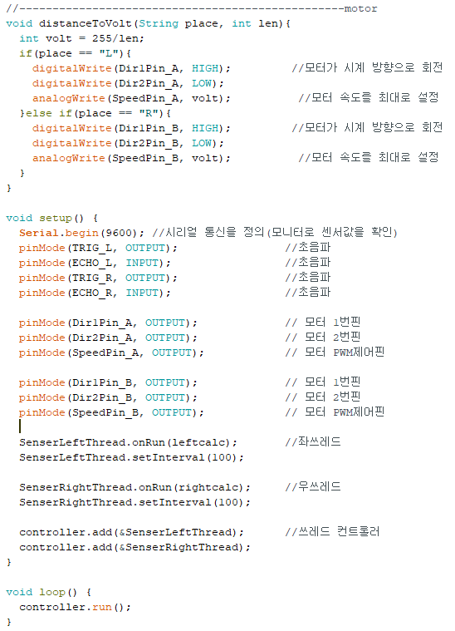
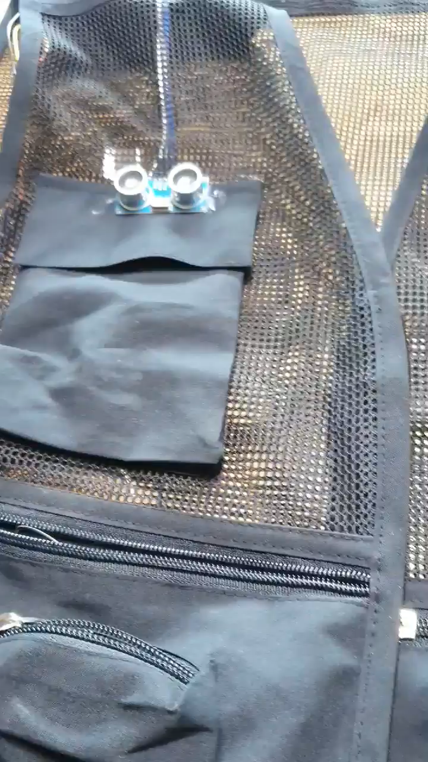
07 : 최종 코드
초음파 센서에서 받아온 값(거리)에 따라 진동 모터의 세기가 정해짐

Slide 15
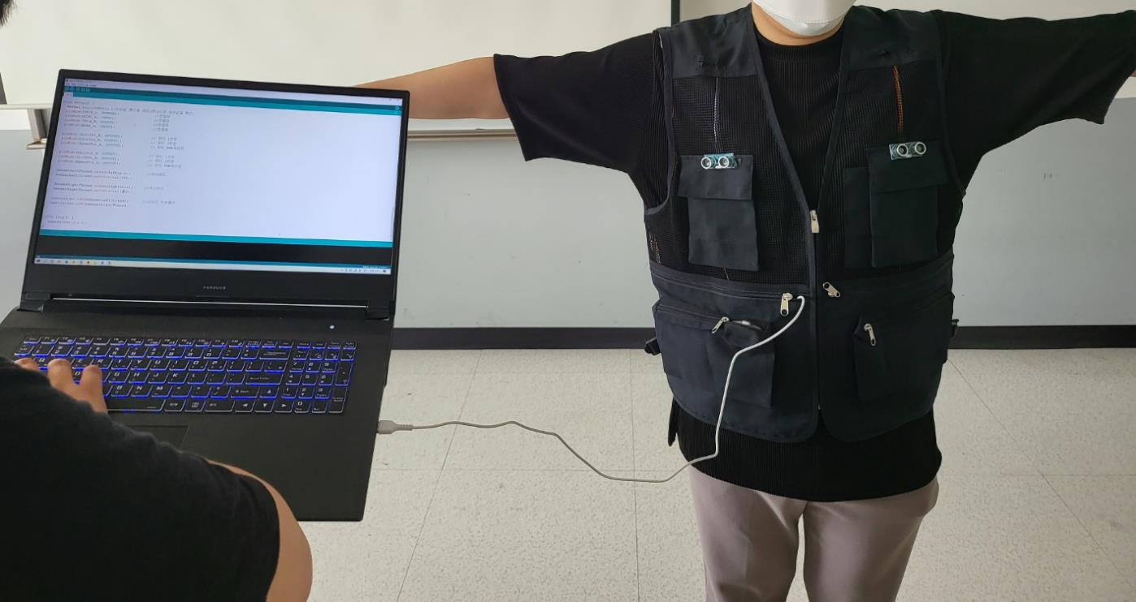
08 : 착용 사진
착용에 문제점이 없는지, 소프트웨어와 하드웨어가 정상 작동하는지 점검
센서 재감지 시간(초) 수정, 센서 감지 거리가 짧다고 판단하여 거리 수정

